Slide 1
Prozentrechnung
Die Prozentrechnung hilft bei der Berechnung der Größe eines Teiles von einem Ganzen
„ein Ganzes“
„ein Teil“
GRUNDWERT „G“
PROZENTWERT „W“
„Wie ist das Verhältnis des Teiles zum Ganzen?“
PROZENTSATZ „p“

Slide 2
3 Beispielaufgaben
Bei einer Klassenarbeit fehlen von 30 SuS 20%.
Bei einer Klassenarbeit fehlen von 30 SuS 6.
Bei einer Klassenarbeit fehlen 20%, also 6, von allen SuS.
Wie viele SuS sind das?
Wie viele Prozente sind das?
Wie viele SuS sind insgesamt in der Klasse?
PROZENTWERT W
PROZENTSATZ p
GRUNDWERT G

Slide 3
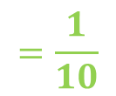

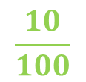
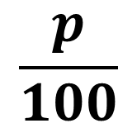
FORMEL
Kurze Wiederholung
Formel
„3-Satz“
ZURDNUNGEN
$$\frac{}{100}$$
2
=
20
$$∙$$
10
2
20
Anzahl SuS
Prozent
„In einer Klasse sind 20 SuS. 10% fehlen bei einem Ausflug. Wie viele sind das?
20
100%
20
: 100
: 100
0,2
1%
$$\frac{p}{100}$$
$$W$$
=
$$G$$
$$∙$$
x 10
x 10
2
10%
$$\frac{10}{100}$$
$$=\frac{1}{10}$$

Slide 4
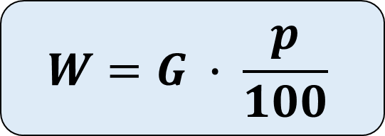
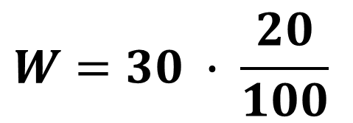
Beispiel 1
Bei einer Klassenarbeit fehlen von 30 SuS 20%.
Gegeben:
$$W=G ∙ \frac{p}{100}$$
G =
30
p =
20
Wie viele SuS sind das?
$$W=30 ∙ \frac{p}{100}$$
Gesucht:
W
$$W=30 ∙ \frac{20}{100}$$
PROZENTWERT W
$$W=6$$

Slide 5
Beispiel 2
Bei einer Klassenarbeit fehlen von 30 SuS 6.
Gegeben:
$$W=G ∙ \frac{p}{100}$$
$$|∙100$$
G =
30
W =
6
$$⇔W∙100=G ∙p$$
$$| :G$$
Wie viele Prozente sind das?
Gesucht:
$$⇔\frac{W}{G}∙100=p$$
p
$$⇔\frac{6}{30}∙100=p$$
PROZENTSATZ p
$$⇔20=p$$

Slide 6
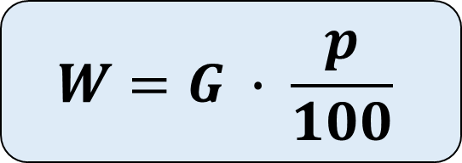
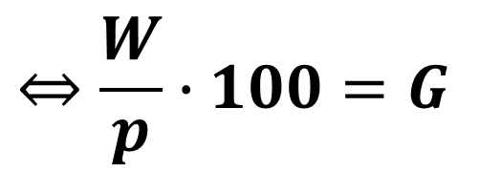
Beispiel 3
Bei einer Klassenarbeit fehlen 20%, also 6, von allen SuS.
Gegeben:
$$W=G ∙ \frac{p}{100}$$
$$|∙100$$
p =
20
W =
6
Wie viele SuS sind insgesamt in der Klasse?
$$⇔W∙100=G ∙p$$
$$| :p$$
Gesucht:
$$⇔\frac{W}{p}∙100=G$$
G
$$⇔\frac{6}{20}∙100=G$$
GRUNDWERT G
$$⇔30=p$$

Slide 7
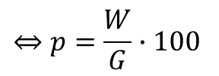
Zusammenfassung
Lies die Aufgabe sorgfältig.
Notiere die gegebenen Größen.
Gegeben: ….
Prozentrechnung:
Textaufgaben lösen
Notiere die zu suchende Größe.
Gesucht: ….
Notiere die Grundgleichung.
Es gilt: $W=G∙\frac{p}{100}$
Forme nach der gesuchten Größe um.
$$⇔p=\frac{W}{G}∙100$$
Setze die gegebenen Größen ein.
….
Bestimme die gesuchte Größe.
$$⇔p=12$$

